Slide 1
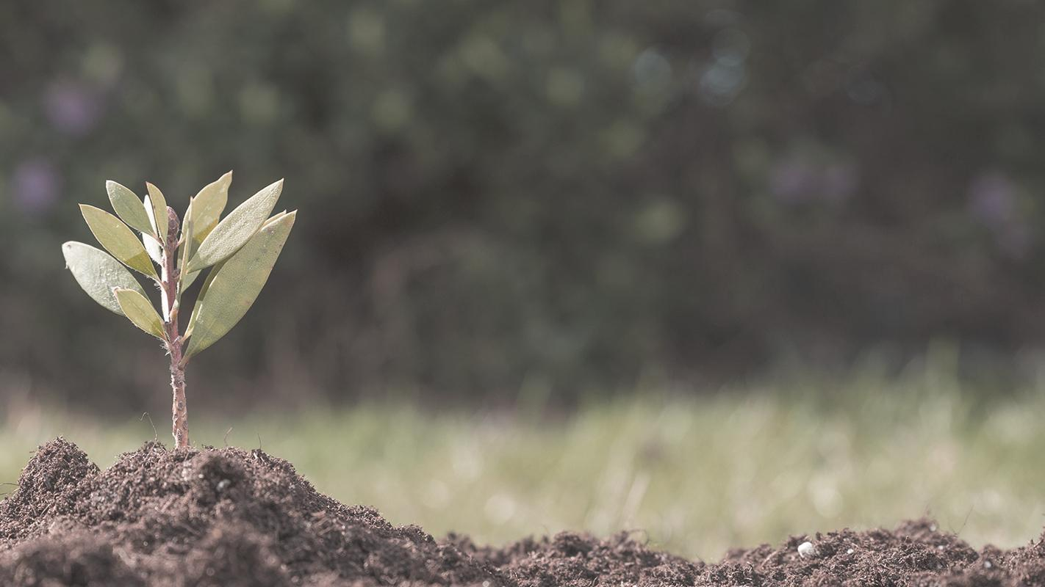
Sprinkly
By SKAM

Slide 2

Идеята
Намаляване на загубата на вода от селското стопанство. Подобряване на качеството на хранителните продукти.

Slide 3
Как се разпределят сладките водни ресурси в света?

Slide 4

Проблемите
01
02
03
Неефективни методи за прилагане
Течащи напоителни системи
Отглеждане на култури в неподходяща среда
От тези 70% сладка вода, 60% биват изгубени в следствие на тези проблеми.

Slide 5


Нашето решение за намаляване на потреблението на вода в селското стопанство
Sprinkly -напълно автоматизираната система на пръскачки, контролирани от уеб апкликация.

Slide 6
Нашият отбор
Моника
Александър
Теодор
Калоян
Сара
Replace the image on the screen with your own
Replace the image on the screen with your own
Replace the image on the screen with your own

Slide 7
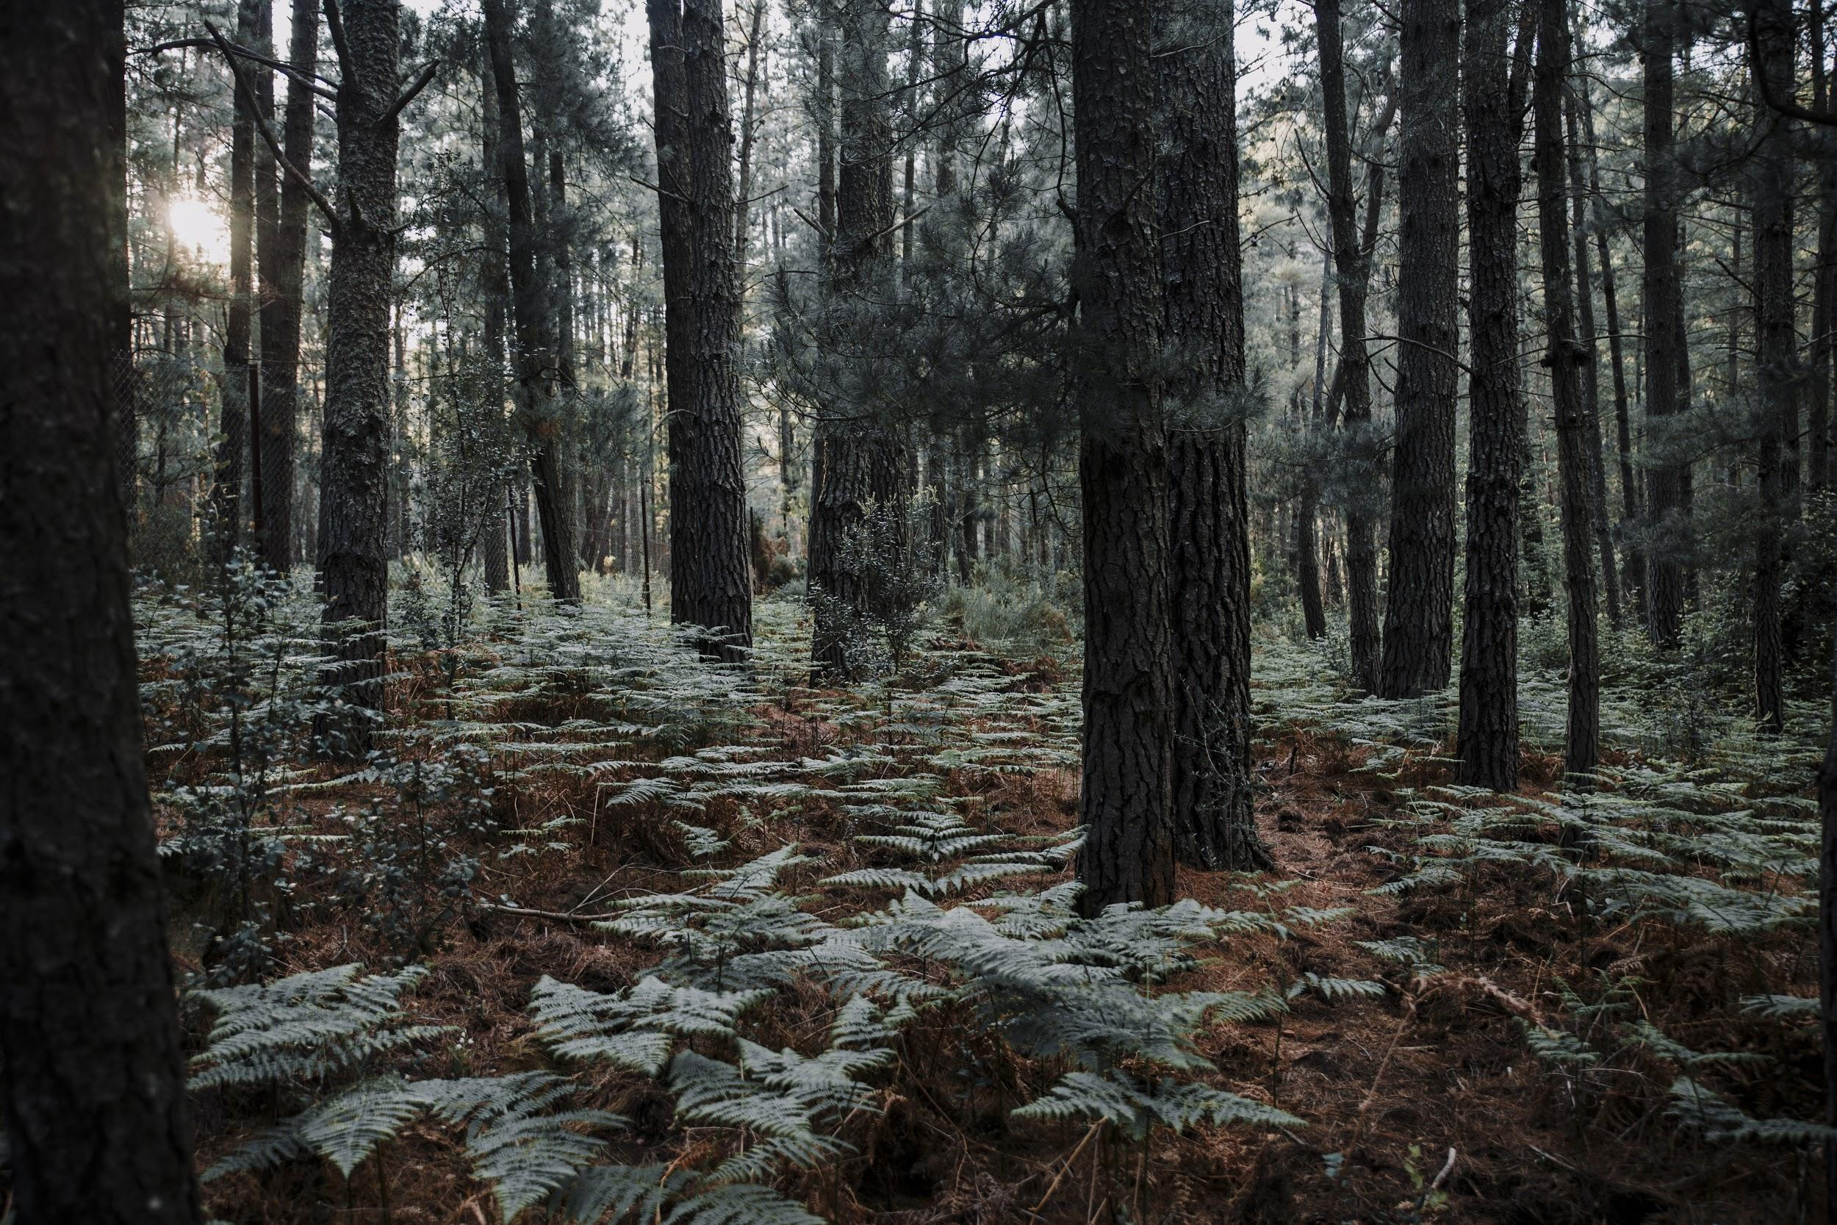








Технологии
BACK-END
FRONT-END
HARDWARE
MySQL
Node.Js
HTML + CSS
Bootstrap
JavaScript
Orange Pi Zero
Linux
Servo motor

Slide 8
Как работи?
1
2
3
Влизане в сайта
Пращане на сигнал
Включване на серво мотор
Потребителя влиза в профила си намиращ се в базата данни.
Чрез натискане на бутон от уеб приложението се праща пакет на сервото
Обработване на сигнала от серво мотора и включване на пръскачките.

Slide 9
Процесът на разработка
1
2
3
Ден 1
Ден 2
Ден 3
Финализиране на идеята
Разработка на проекта
Изчистване на проекта. Финализиране

Slide 10
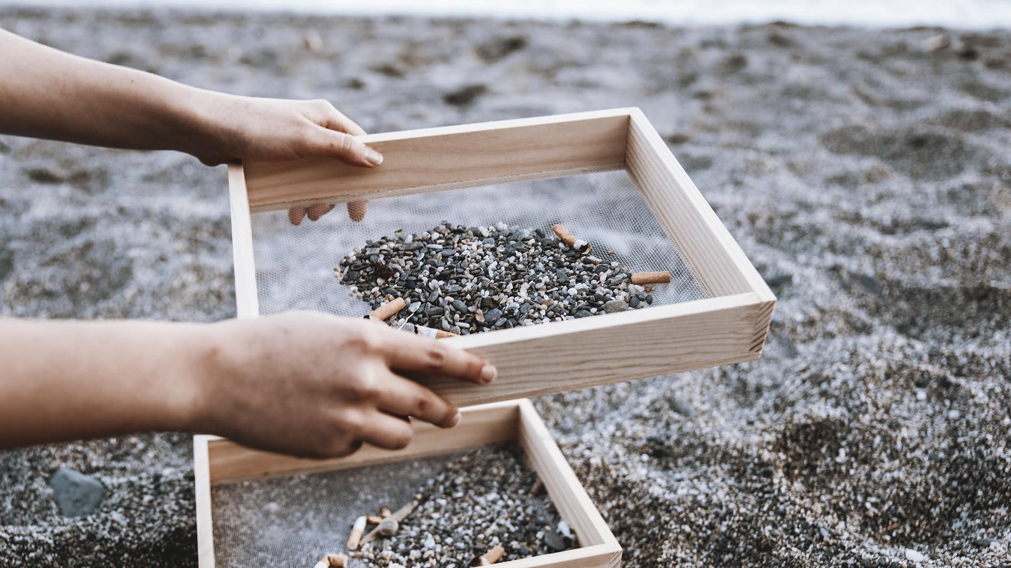
Какво научихме?
Подобрихме уменията си за работа в екип
Обогатихме знанията си за NODE.js, Linux, SQL, jQuery

Slide 11
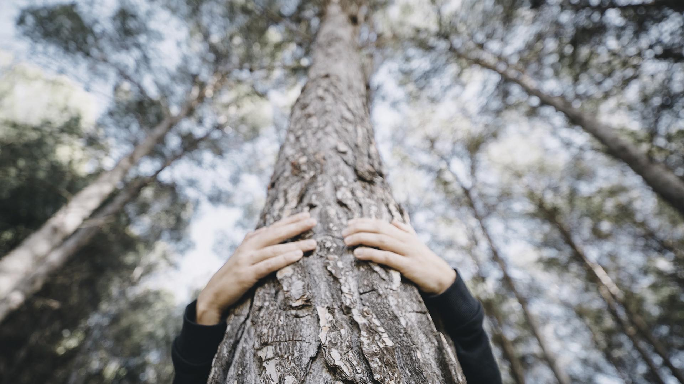
Благодарим Ви за вниманието!

